Slide 1



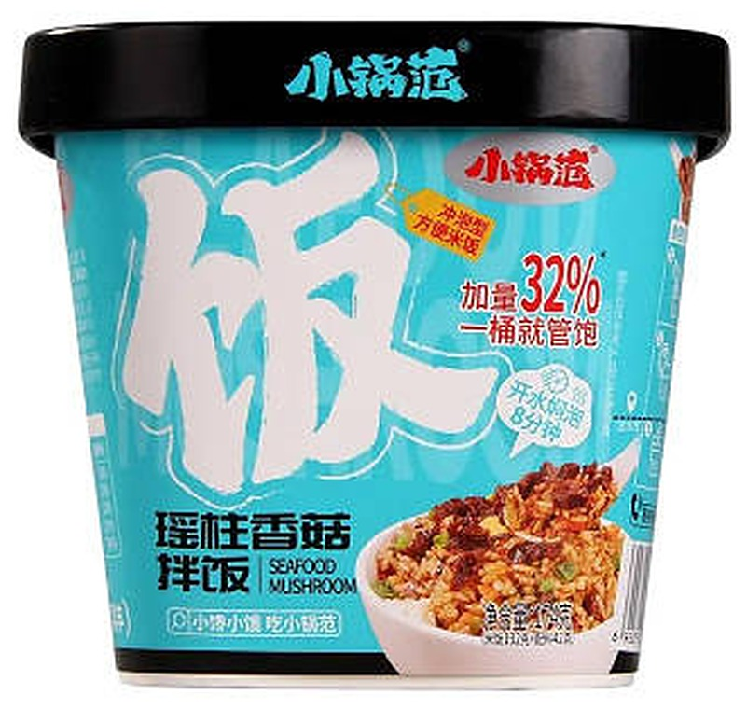


ДОСЛІДЖЕННЯ РИНКУ · ВЕРЕСЕНЬ 2026
Готовий рис
в Україні

Slide 2
ГОЛОВНЕ
02
Шість цифр, які описують ринок
Усі ціни в колоді — за одну упаковку. Опт і ящики до розрахунку не входять.
ОБСЯГ ІМПОРТУ 2025
ЄМНІСТЬ РОЗДРІБУ
ПОЗИЦІЙ У ПРОДАЖУ
НАЙПОШИРЕНІШИЙ ФОРМАТ
МАСОВА ВАГА
182 т
87–110
84
дойпак
250 г
Готовий рис, CN 1904 90 10.
+59 % до 2024 року.
млн грн на рік — оцінка
за імпортом × 2,2–2,8.
23 брендів, 56 продавців.
У мережі — 11 позицій.
30 позицій (36 %),
але це туризм, не полиця.
9 позицій. Далі 220 г — 7,
174 г — 5, 85 г — 5.
Що це означає для полиці
Чого на ринку немає
1. Категорія імпортується, але не потрапляє в мережі: 11 позицій із 84 — і всі це Ben's Original у «Сільпо».
2. Зростання 2025 року дає Болгарія: 44,8 → 78,3 т за рік, +75 %.
3. Формат, який реально працює на полиці, — пауч 220–250 г: медіана 109 грн за упаковку, найнижча в категорії.
4. Готового рису в Україні не виробляють: 100 % обсягу — імпорт.
1. Немає чаші за 100–150 грн у мережі: Ottogi коштує 225–356 грн, Henan 83–156, але обидва лише онлайн.
2. Немає українського виробника готового рису в паучі для мікрохвильовки — українські 16 позицій це або консерва, або сублімат для туризму.
3. Немає жодного бренду одночасно в мережі та на маркетплейсі, крім Ben's.
4. Немає локалізації: жодної україномовної упаковки серед 84 позицій.
Джерела: Eurostat Comext (CN 1904 90 10, експорт ЄС→Україна), UN Comtrade, 17 мереж zakaz.ua, «Сільпо», Prom, Rozetka, MAUDAU — 22–23.09.2026. Ємність роздрібу — оцінка, метод на слайді 03.

Slide 3
ОБСЯГ РИНКУ
03
182 тонн імпорту, 87–110 млн грн роздрібу
Готовий рис в Україні не виробляють у паучах — увесь обсяг категорії це імпорт.
ІМПОРТ ГОТОВОГО РИСУ З ЄС, ТОНН НА РІК
ЗВІДКИ ЇДЕ, 2025 РІК
204
204
Болгарія
78,3 т
179
Польща
94,4 т
Італія
5,6 т
128
126
Іспанія
0,4 т
99
111
Франція
0,4 т
Корея
2,0 т
Китай
1,0 т
Болгарія і Польща — 95 % тонажу. Це заводи ЄС, що пакують рис у пауч.
Корея і Китай разом дають 3,1 т — це чаші Ottogi, Bibigo та Henan.
2019
2020
2021
2022
2023
2024
2025
€294k
€553k
€567k
€434k
€428k
€475k
€823k
2025 рік — рекорд за вартістю: 823 тис. € проти 475 тис. € у 2024-му.
Як рахували ємність
182 т
39 млн грн
× 2,2–2,8
87–110 млн грн
≈ 830 тис.
→
→
→
→
Перевірка з іншого боку: 830 тис. упаковок × 110 грн медіани = 91 млн грн. Два методи сходяться.
імпорт 2025
CIF за курсом НБУ
мито 0 %, ПДВ, маржа
роздріб на рік
упаковок на рік
Джерела: Eurostat Comext DS-045409, CN 1904 90 10 «рис приготовлений», експорт ЄС→Україна, 2019–2025; UN Comtrade (Корея, Китай, Таїланд, 2025); курс НБУ (середній 2025: 47,15 грн/€, 41,71 грн/$). Ємність роздрібу — ОЦІНКА, не заміряні продажі.

Slide 4
КАРТА РИНКУ
04
23 бренди, чотири технології
Групування за тим, як продукт готується: від цього залежить і ціна, і канал.
ГОТОВИЙ РИС · РОЗІГРІВ
ЗАЛИТИ ОКРОПОМ
САМОРОЗІГРІВ
СУБЛІМАЦІЯ
30 позицій · 7 брендів
12 позицій · 3 бренди
14 позицій · 4 бренди
28 позицій · 10 брендів
Ben's Original · Ottogi · Bibigo · Clearspring · Portion · Маркел · Adventure Menu
Henan · Gallina Blanca · Qiaoshanmei
Haidilao · Mo Xiao Xian · Zihaiguo · Rongcheng Haoji
Travellunch · Trek'n Eat · Adventure Food · Mountain House · Adventure Menu · SubliMate · James Cook · Їжа в Похід · Харчі · !FEST
Мікрохвильовка 60–90 с або реторт. Маса — готової страви.
Сухий рис із соусом у чаші чи пакеті, 5–10 хв.
Хімічний нагрівач у коробці, без техніки, 15 хв.
Сушіння виморожуванням, окріп. Туризм і армія.
ЗА 1 УПАКОВКУ · МЕДІАНА
ЗА 1 УПАКОВКУ · МЕДІАНА
ЗА 1 УПАКОВКУ · МЕДІАНА
ЗА 1 УПАКОВКУ · МЕДІАНА
164 грн
138 грн
735 грн
302 грн
діапазон 45 – 446 грн
діапазон 83 – 501 грн
діапазон 380 – 1 190 грн
діапазон 55 – 889 грн
Що показує розбір
Медіана готового рису для розігріву (30 позицій) — 73 грн за 100 г.
У мережі продається 11 позицій із 84. Решта 73 — лише онлайн: маркетплейси, азійські фудшопи, туристичні й військові магазини.
Країни: ЄС — 31 позиція, Китай — 24, Україна — 16, Корея — 11, США — 2.
Ben's Original — 13 позицій, єдиний бренд у мережі («Сільпо»).
Ottogi і Henan — 18 азійських чаш; Henan удвічі дешевший за упаковку.
Українських позицій — 16, але жодної в паучі для мікрохвильовки.
Джерела: 17 мереж на zakaz.ua, «Сільпо», Prom, MAUDAU, Rozetka, спеціалізовані магазини — 22–23.09.2026.

Slide 5

ФОРМАТИ УПАКОВКИ
05
Дойпак і чаша — 63 % позицій, але полицю тримає пауч
ДОЙПАК
ЧАША · СТАКАН
ПАУЧ · РЕТОРТ
КОРОБКА З НАГРІВАЧЕМ
Дойпак із сублімату. Легкий, але потребує окропу. Туризм і армія.
Жорстка чаша чи стакан. Готова страва або сухий рис під окріп. Формат для офісу.
Плаский реторт-пауч. Мікрохвильовка 90 с або окріп. Формат мережевої полиці.
Картон із хімічним нагрівачем. Без техніки. Дорогий і об'ємний.
30 позицій · 36 % · 11 брендів
23 позиції · 27 % · 5 брендів
19 позицій · 23 % · 5 брендів
12 позицій · 14 % · 3 бренди
ЦІНА ЗА 1 ШТ, МЕДІАНА
ЦІНА ЗА 1 ШТ, МЕДІАНА
ЦІНА ЗА 1 ШТ, МЕДІАНА
ЦІНА ЗА 1 ШТ, МЕДІАНА
315 грн
229 грн
109 грн
708 грн
ДІАПАЗОН ЦІНИ
ДІАПАЗОН ЦІНИ
ДІАПАЗОН ЦІНИ
ДІАПАЗОН ЦІНИ
55 – 889 грн
83 – 931 грн
45 – 376 грн
380 – 1 190 грн
МАСА, МЕДІАНА
МАСА, МЕДІАНА
МАСА, МЕДІАНА
МАСА, МЕДІАНА
110 г
218 г
250 г
230 г
Дойпак виграє за кількістю позицій лише тому, що туристичні магазини заводять десятки дрібних брендів. За доступністю для покупця виграє пауч: 109 грн медіана проти 315 грн у дойпака й 708 грн у коробки з нагрівачем.
Розподіл 84 позицій за типом паковання з карток продавців, 22–23.09.2026.

Slide 6
ГРАМАЖ
06
250 і 220 грамів — половина всієї полиці паучів
Скільки позицій припадає на кожну вагу і як ваги розподілені між форматами.
НАЙЧАСТІШІ ВАГИ, ПОЗИЦІЙ
9
ВАГОВЕ ВІКНО ФОРМАТУ
7
Дойпак
80–250 г · медіана 110 г
5
5
Чаша
4
4
84–320 г · медіана 218 г
3
3
Пауч
220–400 г · медіана 250 г
Коробка з нагрівачем
85 г
90 г
110 г
125 г
144 г
174 г
220 г
250 г
165–440 г · медіана 230 г
Колір стовпця — формат, у якому ця вага трапляється найчастіше: помаранчевий — пауч, рожевий — чаша, бірюзовий — дойпак.
Чаша й пауч конкурують у вікні 210–250 г — це порція на одну людину.
Що обирати під полицю
Вагове ядро категорії — 220–250 г: 16 позицій із 84, усі пауч або чаша, усі в корені порції «обід для однієї людини». Це та вага, під яку вже налаштований покупець Ben's Original і Bibigo.
Легкі ваги 80–146 г — це не менша порція, а сухий продукт: сублімат і інстант-рис, які треба залити окропом. Порівнювати їх із паучем за грам не можна.
Важкі 310–440 г — корейські чаші Ottogi та китайські коробки з нагрівачем: порція «на голодного», але й ціна за упаковку 250–735 грн.
Маса з карток продавців; 2 позицій без указаної маси до розрахунку не входять.

Slide 7
ЦІНА ЗА ОДНУ УПАКОВКУ
07
Від 45 до 1 190 грн: сходи всіх 23 брендів
Крапка — медіана бренду, смуга — від найдешевшої до найдорожчої його позиції.
БРЕНД
КРАЇНА
SKU
Маркел
Україна
1
94 – 96
Ben's Original
ЄС
13
45 – 179
James Cook
Україна
4
55 – 156
Portion
Україна
1
109
Харчі
Україна
4
83 – 321
Henan
Китай
8
83 – 156
!FEST
Україна
1
133 – 140
Bibigo
Корея
1
135 – 189
Їжа в Похід
Україна
2
130 – 145
Gallina Blanca
ЄС
2
229
Clearspring
ЄС
1
252 – 446
Ottogi
Корея
10
225 – 356
SubliMate
Україна
3
290 – 370
Adventure Menu
ЄС
5
315 – 483
Trek'n Eat
ЄС
2
269 – 715
Adventure Food
ЄС
1
492
Qiaoshanmei
Китай
2
501
Travellunch
ЄС
7
275 – 889
Haidilao
Китай
10
380 – 1 190
Mountain House
США
2
699
Zihaiguo
Китай
1
735
Rongcheng Haoji
Китай
1
735
Mo Xiao Xian
Китай
2
931
ГРН ЗА ОДНУ УПАКОВКУ
250
500
750
1 000
1 250
Колір — країна: Україна · Китай · Корея · ЄС · США
вікно мережевої полиці: 45–180 грн
Ціна за одну упаковку в роздріб, без оптових порогів: у 6 продавців діє нижча ціна від 3–20 шт, вона в розрахунок не бралася. 22–23.09.2026.

Slide 8










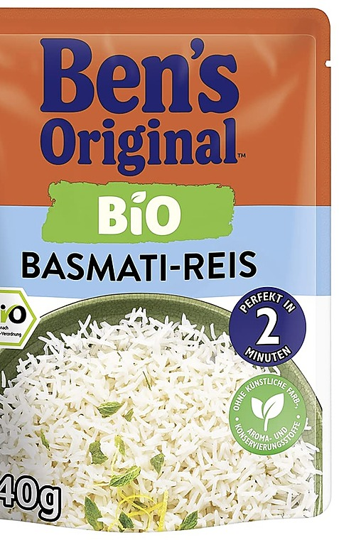
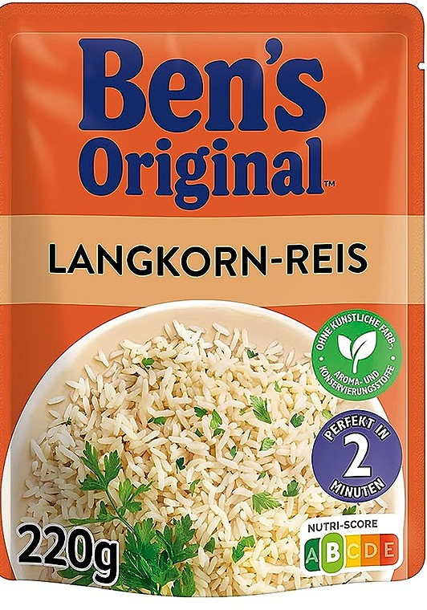
БРЕНД 1 · BEN'S ORIGINAL
08
13 позицій: пауч 220, 240 і 250 г
Найглибша лінійка категорії і єдиний бренд, що дійшов до мережевої полиці.
Ben's Original
ФОРМАТ
ПОЗИЦІЙ
ЗА УПАКОВКУ
ЗА 100 Г
Mars · ЄС
пауч
13
45–179 грн
18–81 грн
Long Grain
Basmati
Mediterran
Risi Bisi
Indian Curry
Curry з сочевицею
Basmati
250 г
250 г
250 г
250 г
250 г
220 г
220 г
45 грн
90 грн
90 грн
90 грн
90 грн
90 грн
100–144 грн
18 грн/100 г
36 грн/100 г
36 грн/100 г
36 грн/100 г
36 грн/100 г
41 грн/100 г
45–65 грн/100 г
Сільпо
Сільпо
Сільпо
Сільпо
Сільпо
Сільпо
MAUDAU · Сільпо
Mexikanisch
Curryreis Indien
Для боулів
Sweet Chili
Bio Basmati
Long Grain
220 г
220 г
220 г
220 г
240 г
220 г
109 грн
144 грн
149 грн
179 грн
139 грн
139 грн
50 грн/100 г
65 грн/100 г
68 грн/100 г
81 грн/100 г
58 грн/100 г
63 грн/100 г
Сільпо
Сільпо
Сільпо
Сільпо
Edison Lee
Edison Lee
Джерела: каталог «Сільпо» (11 позицій), MAUDAU, Edison Lee — 22.09.2026. Basmati 220 г: 100 грн у MAUDAU і 144 грн у «Сільпо». Дві позиції Edison Lee продаються поштучно, ціна за один пауч.

Slide 9







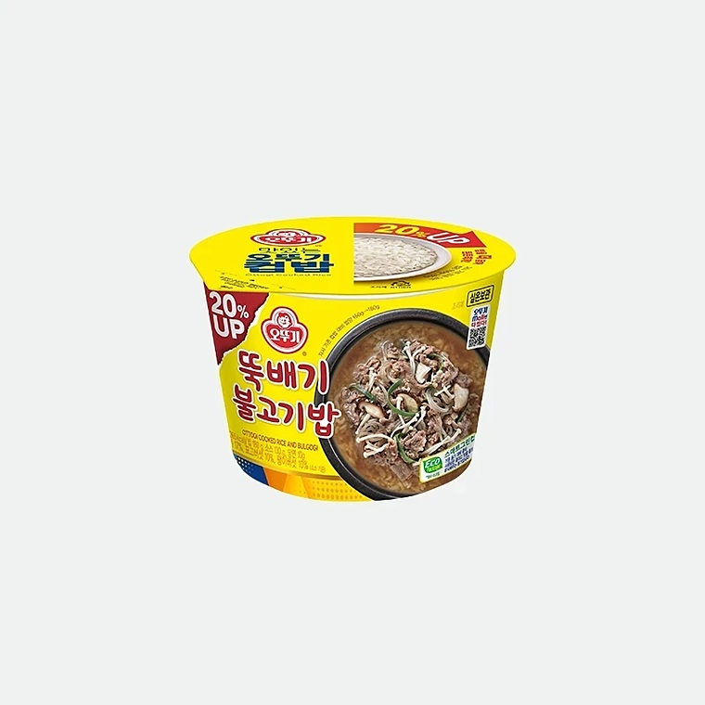

БРЕНД 2 · OTTOGI
09
10 позицій: чаша 217–320 г
Готовий рис із наповнювачем для мікрохвильовки. Продається у чотирьох продавців.
Ottogi
ФОРМАТ
ПОЗИЦІЙ
ЗА УПАКОВКУ
ЗА 100 Г
Республіка Корея
чаша
10
225–356 грн
79–130 грн
Бульгогі
Гамбурзький стейк
Свинина
Гострі курячі ребра
Гострий восьминіг
320 г
315 г
310 г
310 г
280 г
252 грн
255 грн
252 грн
255–260 грн
255–289 грн
79 грн/100 г
81 грн/100 г
81 грн/100 г
82–84 грн/100 г
91–103 грн/100 г
Тайякі Март
Pulsar
Тайякі Март
Pulsar · Gurmissimo
Pulsar · Апетіт. · Gurm.
Тунець і майонез
Пібімпаб
Гостра свинина
Гостра яловичина
Jjampong: рис у супі
247 г
269 г
269 г
320 г
217,5 г
225–320 грн
252–334 грн
334 грн
356 грн
255 грн
91–130 грн/100 г
94–124 грн/100 г
124 грн/100 г
111 грн/100 г
117 грн/100 г
Тайякі · Gurmissimo
Тайякі · Апетітаріум
Апетітаріум
Апетітаріум
Pulsar
Джерела: Pulsar, Апетітаріум, Gurmissimo, Тайякі Март — 22.09.2026. Ціни роздрібні: у «Тайякі Март» від 15–20 шт діє нижча ціна, вона не бралася.

Slide 10
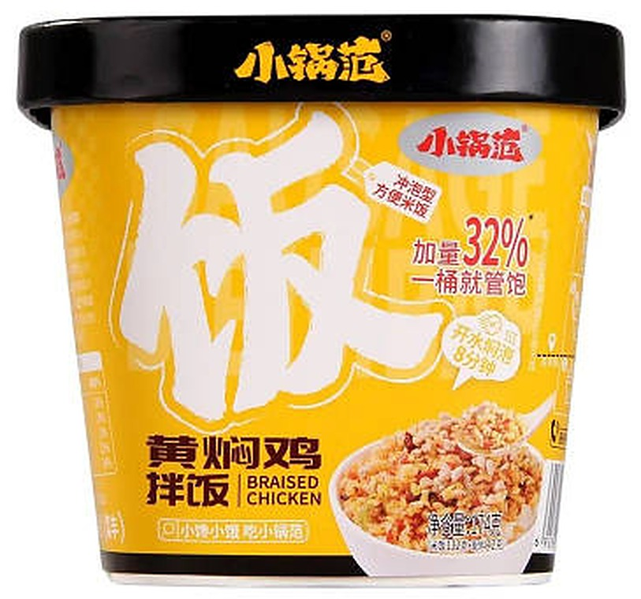
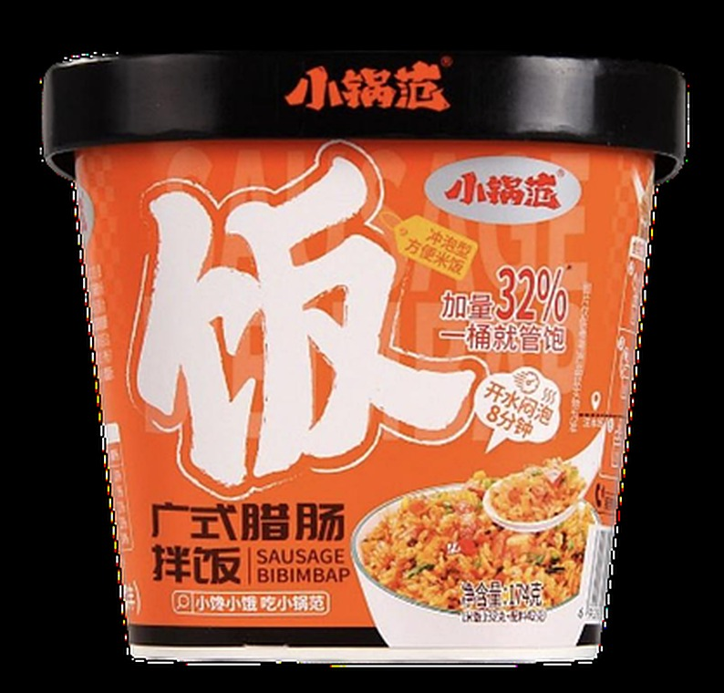
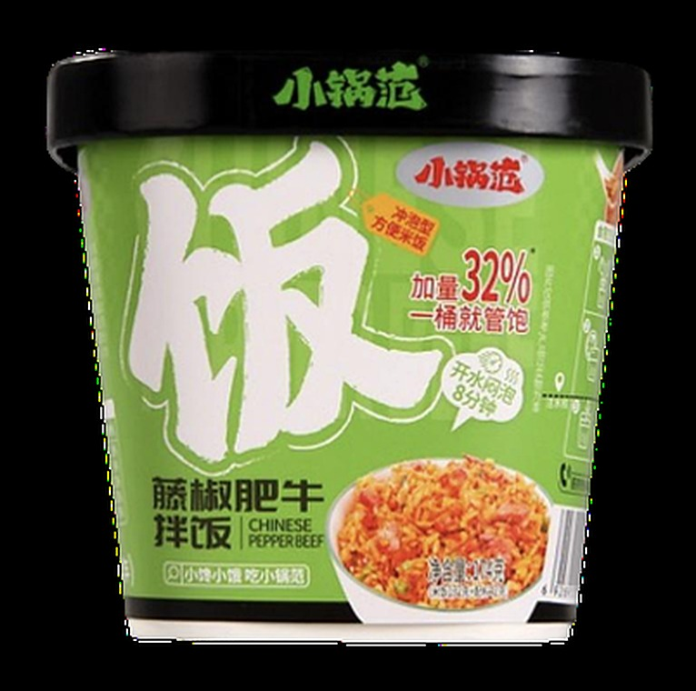
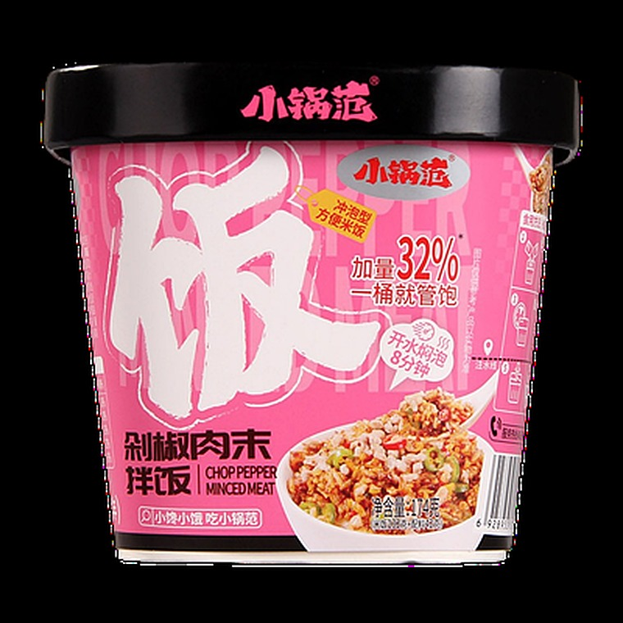
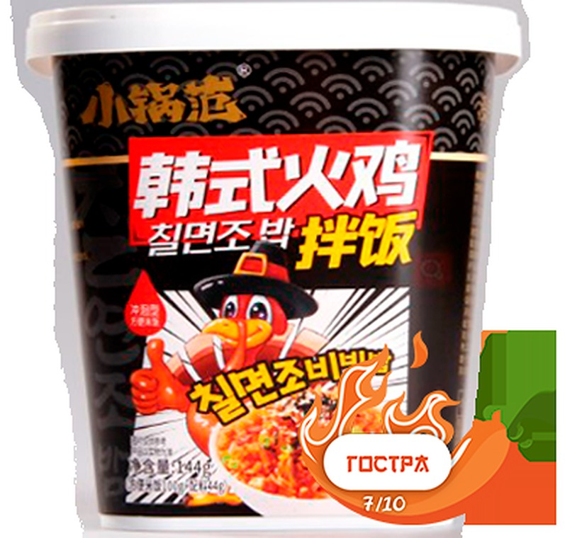
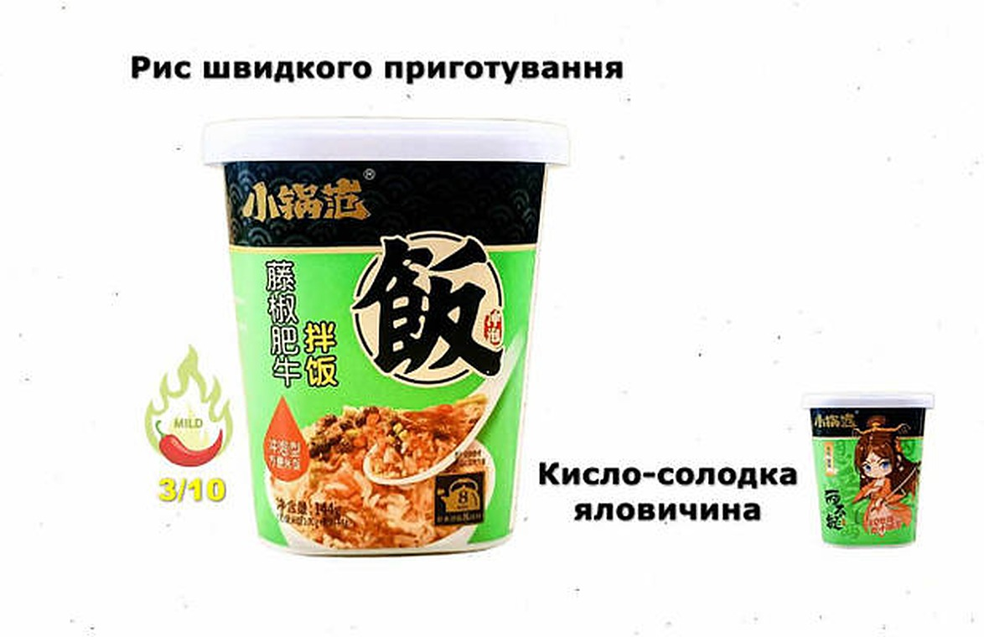
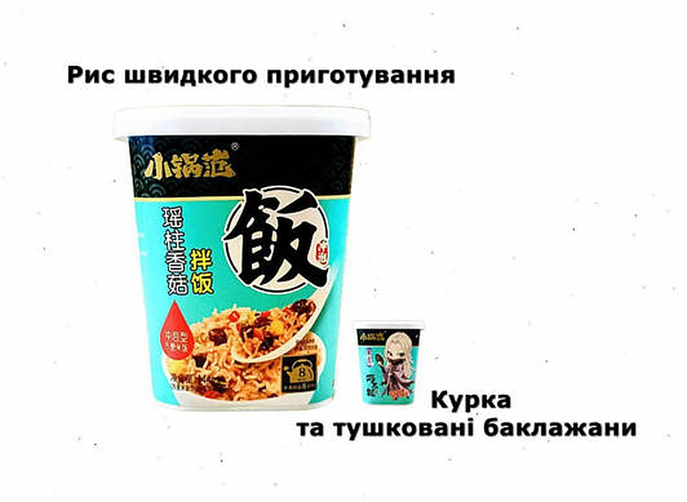
БРЕНД 3 · HENAN
10
8 позицій: чаша 144 і 174 г
Сухий рис у чаші, заливається окропом на 8 хвилин. Найдешевша чаша на ринку.
Henan
ФОРМАТ
ПОЗИЦІЙ
ЗА УПАКОВКУ
ЗА 100 Г
Китай · Xiao Guo Zao
чаша
8
83–156 грн
58–106 грн
Тушкована курка
Гребінці та гриби
Кантонська ковбаска
Яловичина з перцем
174 г
174 г
174 г
174 г
129–156 грн
140–156 грн
118–156 грн
118–156 грн
74–90 грн/100 г
80–90 грн/100 г
68–90 грн/100 г
68–90 грн/100 г
СНЕКІС · DCM · Апетіт.
MAUDAU · Gurm. · DCM
OMG! Asia · Gurm. · Апетіт.
OMG! Asia · Gurm. · Апетіт.
Курка з перцем чилі
Гостра курка
Кисло-солодка яловичина
Курка з баклажанами
174 г
144 г
144 г
144 г
112–150 грн
83 грн
135 грн
152 грн
64–86 грн/100 г
58 грн/100 г
94 грн/100 г
106 грн/100 г
OMG! · СНЕКІС · DCM
OMG! Asia
DCM
DCM
Джерела: MAUDAU, Апетітаріум, Gurmissimo, OMG! Asia, СНЕКІС, DCM — 22–23.09.2026. Маса — сухого продукту до заливання.

Slide 11



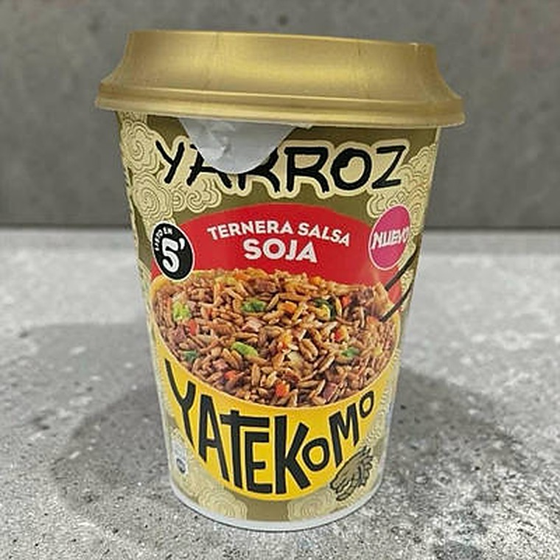
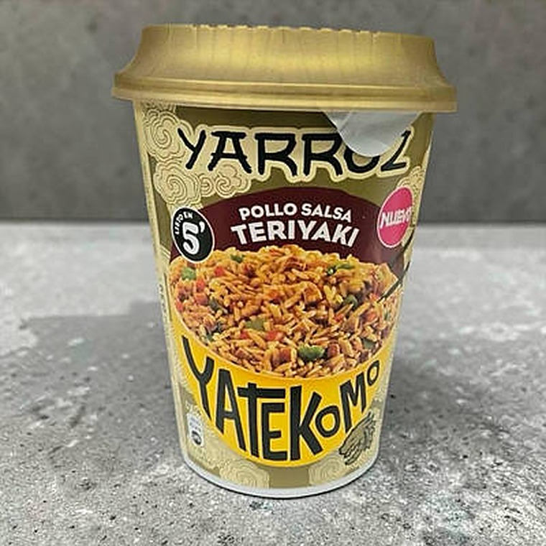
БРЕНДИ 4–8
11
Bibigo, Clearspring, Portion, Маркел, Gallina Blanca
По одній-дві позиції в кожного: різні країни, різні формати, різні канали.
фото немає
Білий рис
Brown & Wild Rice
Рис із куркою та овочами
Рис із соєвим м'ясом
Yatekomo: яловичина
Yatekomo: теріякі
BIBIGO · 210 г
CLEARSPRING · 250 г
PORTION · 350 г
МАРКЕЛ · 350 г
GALLINA BLANCA · 84 г
GALLINA BLANCA · 84 г
135–189 грн
252–446 грн
109 грн
94–96 грн
229 грн
229 грн
64–90 грн/100 г
101–178 грн/100 г
31 грн/100 г
27 грн/100 г
273 грн/100 г
273 грн/100 г
Смак Кореї · Rozetka · Prom
MAUDAU · спец. магазини
Rozetka
СУХПАЙ · UPcompany
Товари з Іспанії
Товари з Іспанії
Що це означає
Portion і Маркел — український реторт 350 г за 94–109 грн: найдешевший грам категорії, 27–31 грн за 100 г. Bibigo — той самий товар у трьох каналах, розкид 40 %. Clearspring — органіка, найдорожчий грам серед паучів. Gallina Blanca Yatekomo — 84 г сухого рису в чаші, заливається окропом.
Джерела: Смак Кореї, Rozetka, Prom, MAUDAU, СУХПАЙ, UPcompany, «Товари з Іспанії» — 22–23.09.2026. Фото Portion: Rozetka не віддає зображення картки.

Slide 12
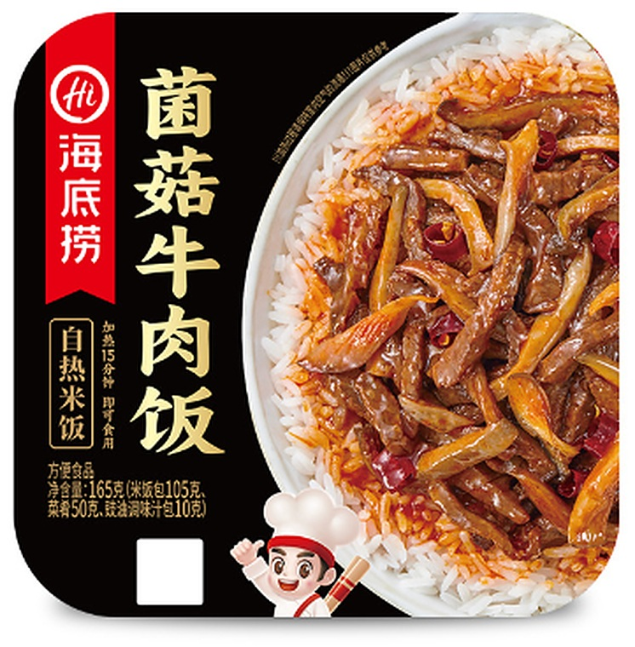
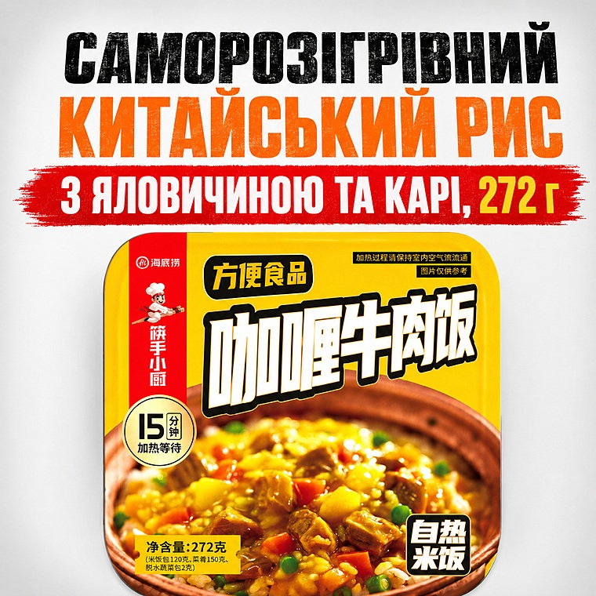
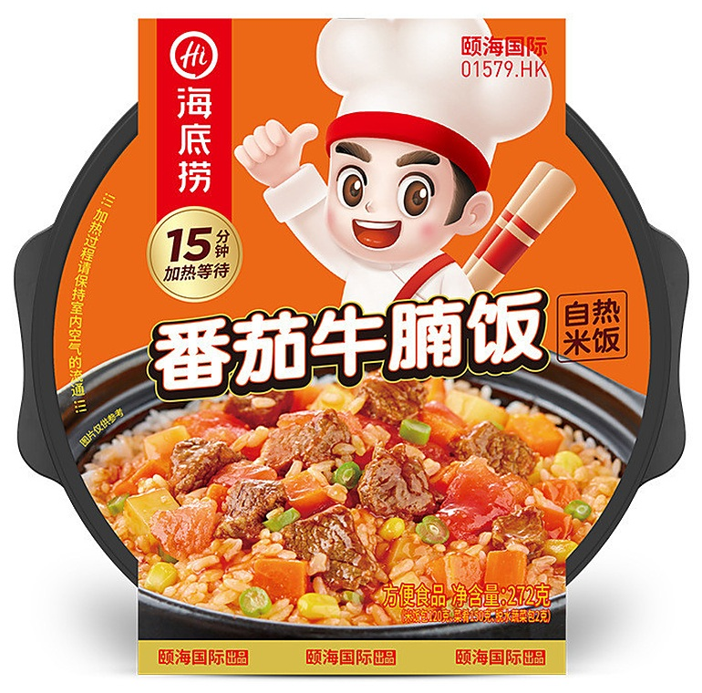

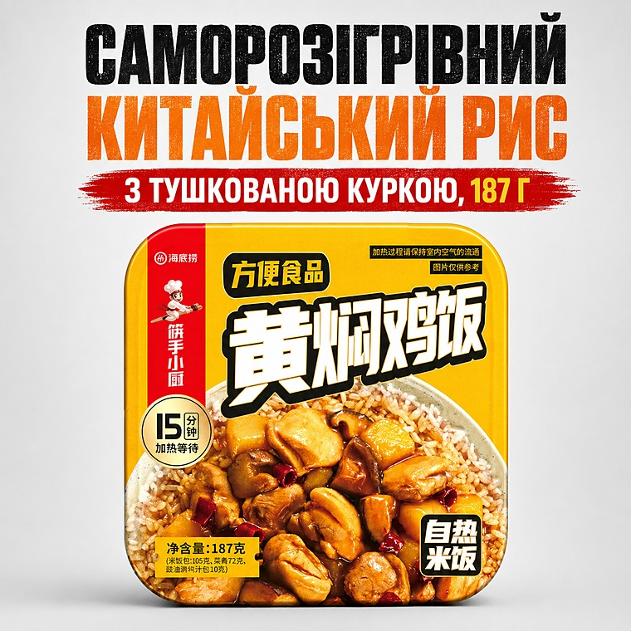
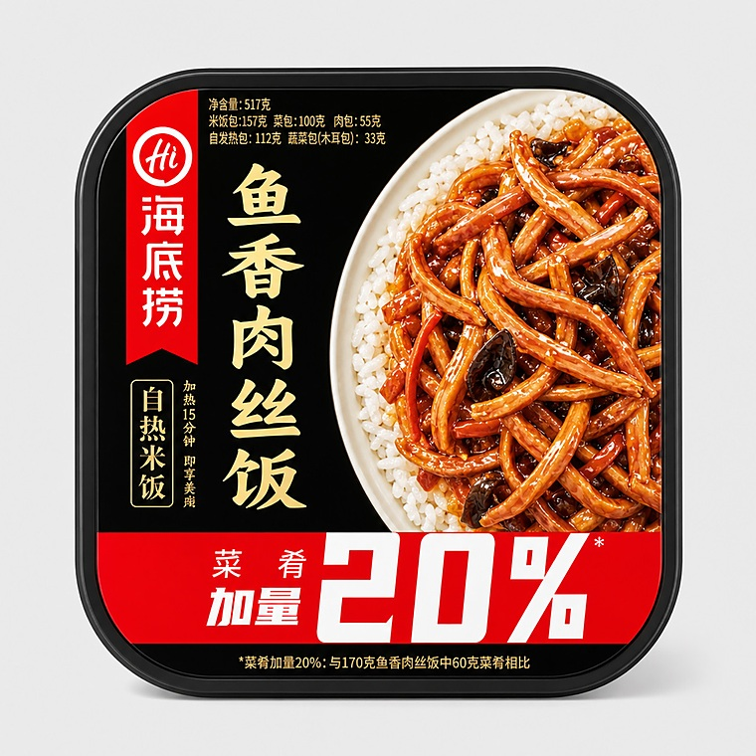
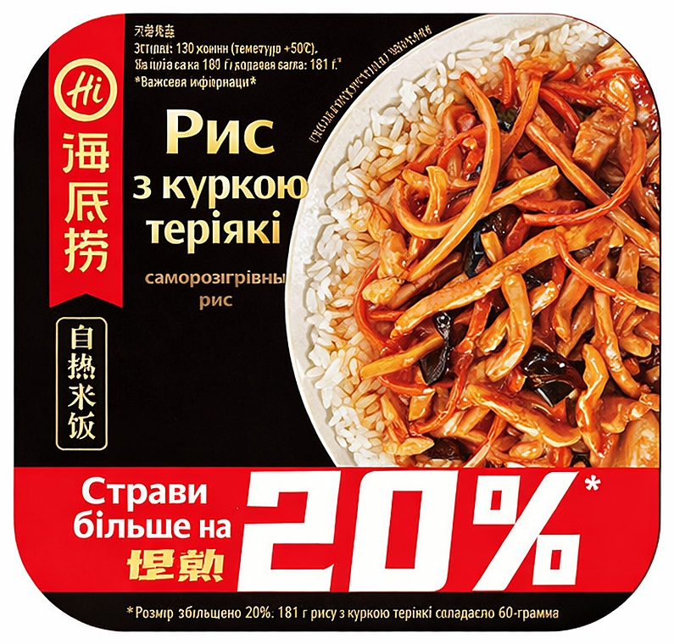
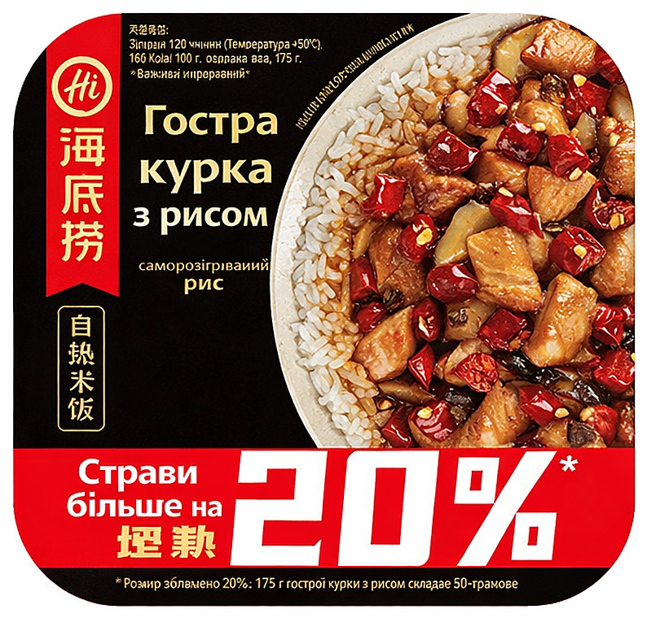
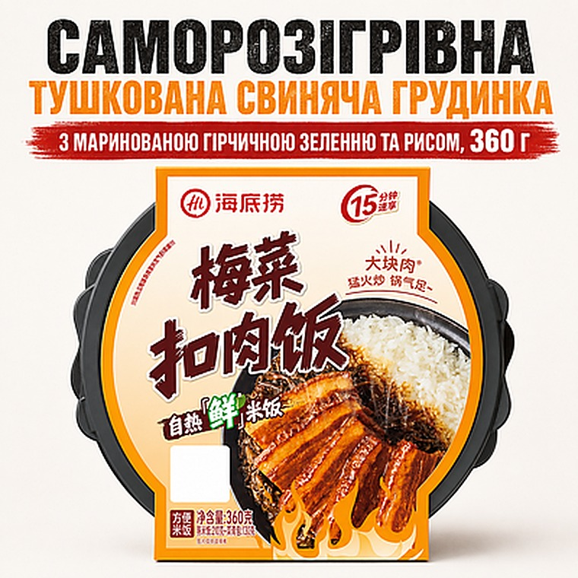
БРЕНД 9 · HAIDILAO
12
10 позицій: коробка 165–360 г
Хімічний нагрівач у коробці — готується без мікрохвильовки й окропу.
Haidilao
ФОРМАТ
ПОЗИЦІЙ
ЗА УПАКОВКУ
ЗА 100 Г
Китай · саморозігрів
коробка
10
380–1 190 грн
230–371 грн
Stewed Chicken*
Яловичина з карі
Тушкована яловичина
Томати й грудинка
Кантонський стиль
165 г
272 г
272 г
272 г
187 г
380 грн
770–799 грн
799 грн
799 грн
680 грн
230 грн/100 г
283–294 грн/100 г
294 грн/100 г
294 грн/100 г
364 грн/100 г
Sweet Svitt
Daruy
Daruy
Daruy
Daruy
Тушкована курка
Свинина, рибний смак
Курка теріякі
Гострий курячий соус
Грудинка з гірчичною зеленню
187 г
187 г
181 г
175 г
360 г
650–680 грн
650 грн
650–660 грн
650 грн
1 190 грн
348–364 грн/100 г
348 грн/100 г
359–365 грн/100 г
371 грн/100 г
331 грн/100 г
Daruy · Desna · Tactico
Daruy
Daruy · Шериф
Daruy
Daruy
Джерела: Daruy, Tactico, Desna, Sweet Svitt, «Шериф» — 22–23.09.2026. Найдорожча упаковка категорії — 1 190 грн за 360 г. * Sweet Svitt: назва картки Stewed Chicken, на фото — рис з яловичиною та грибами.

Slide 13
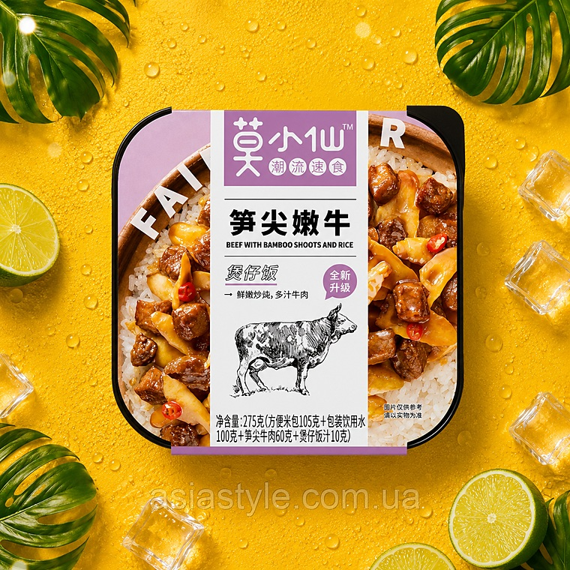
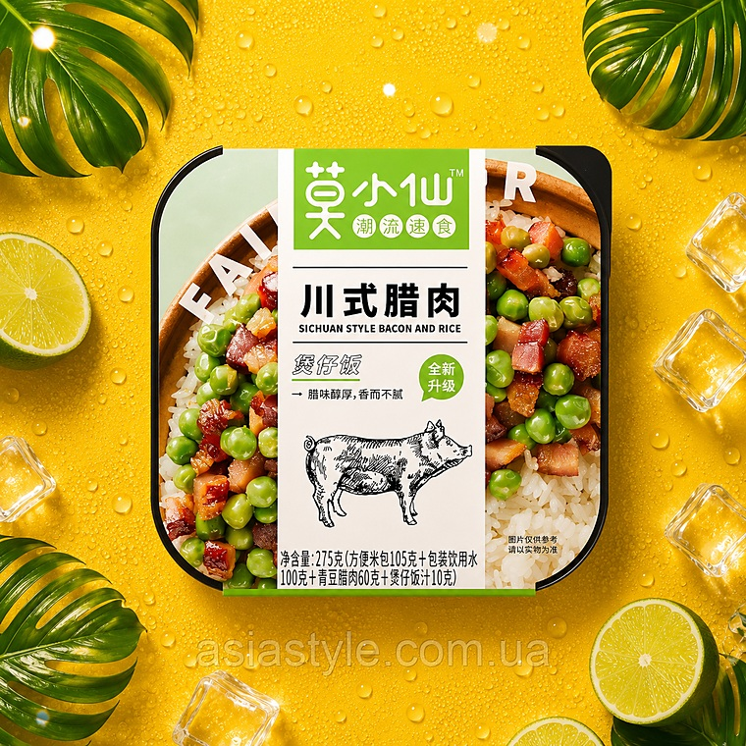
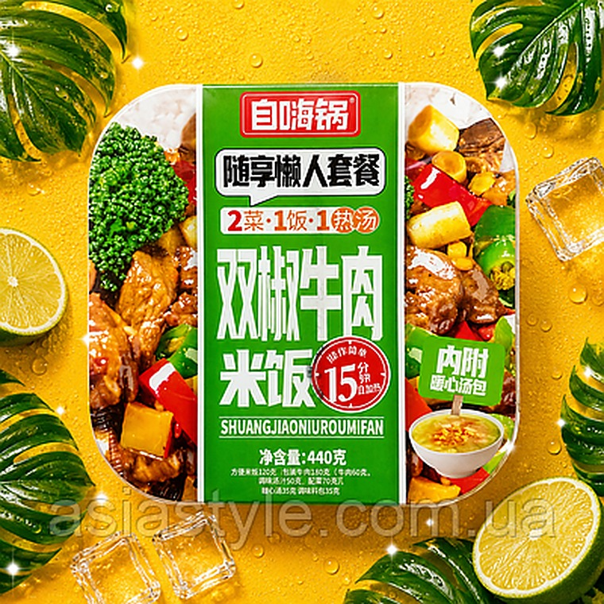
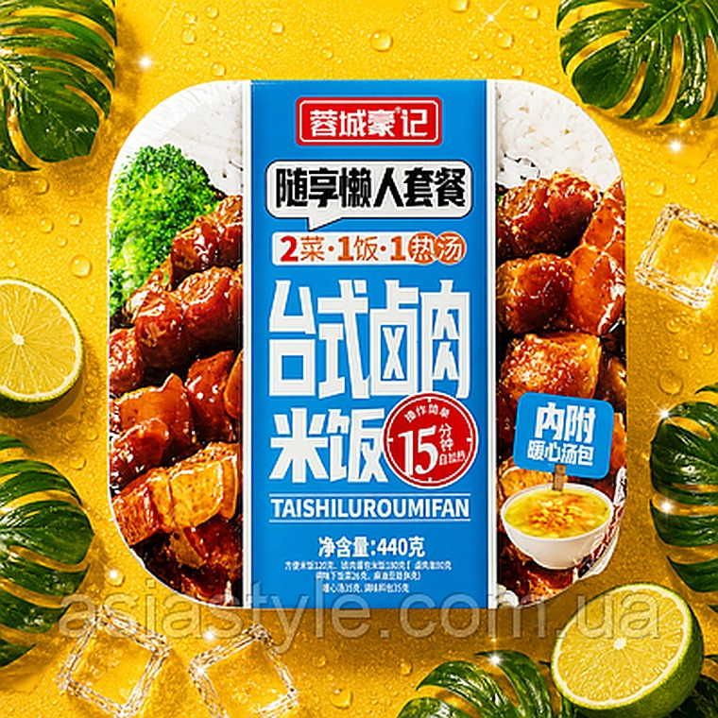
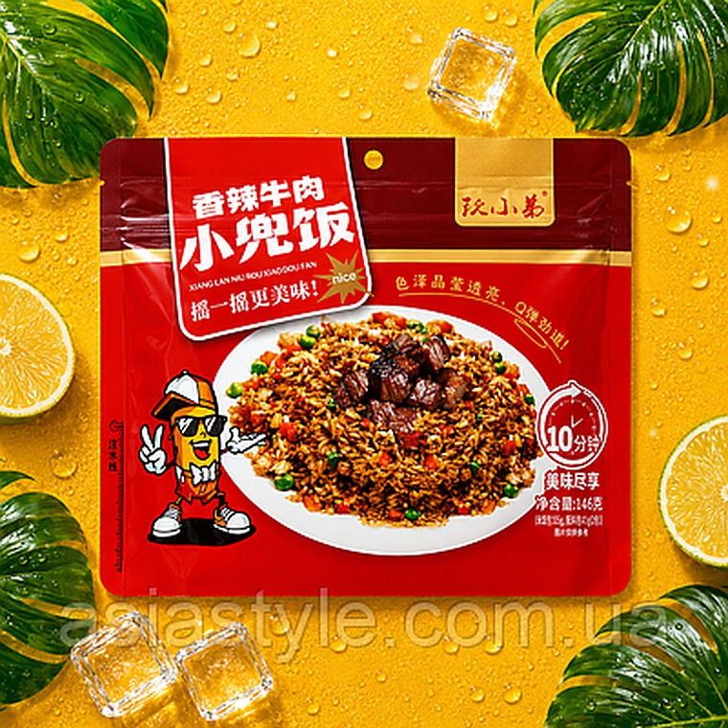
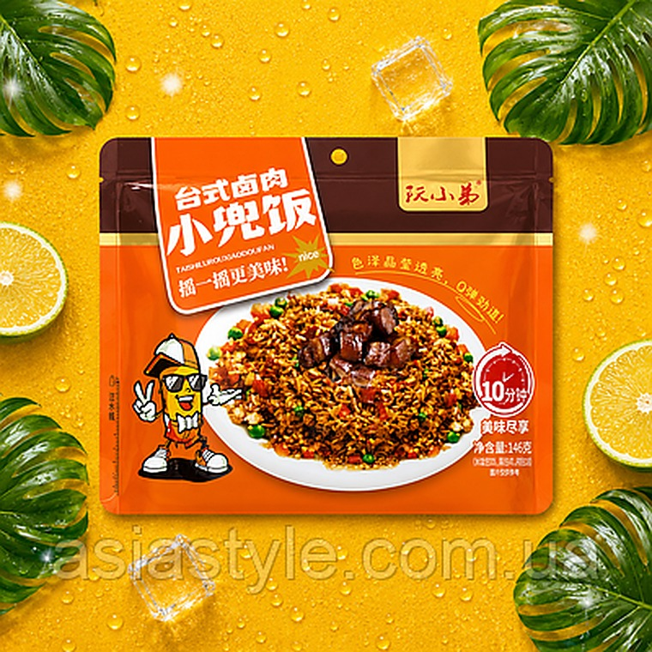
БРЕНДИ 10–13
13
Mo Xiao Xian, Zihaiguo, Rongcheng Haoji, Qiaoshanmei
Китайський саморозігрів і рис під окріп. Усі чотири бренди — в одному магазині.
Яловичина з бамбуком
Бекон і горошок
Яловичина з двома перцями
Тушкована свинина
Гостра яловичина
Свинина по-тайванськи
MO XIAO XIAN · 275 г
MO XIAO XIAN · 275 г
ZIHAIGUO · 440 г
RONGCHENG HAOJI · 440 г
QIAOSHANMEI · 146 г
QIAOSHANMEI · 146 г
931 грн
931 грн
735 грн
735 грн
501 грн
501 грн
339 грн/100 г
339 грн/100 г
167 грн/100 г
167 грн/100 г
343 грн/100 г
343 грн/100 г
Скарби Азії
Скарби Азії
Скарби Азії
Скарби Азії
Скарби Азії
Скарби Азії
Що це означає
Zihaiguo і Rongcheng Haoji — коробка 440 г за 735 грн: 167 грн за 100 г, дешевше за грам, ніж Haidilao (230–371). Mo Xiao Xian — 931 грн за 275 г, найдорожча чаша ринку. Qiaoshanmei — не саморозігрів, а рис у пакеті під окріп, 501 грн.
Джерело: «Скарби Азії» (Prom), 23.09.2026. Бренди Zihaiguo і Rongcheng Haoji визначено за написами на упаковці, Qiaoshanmei — за карткою продавця.

Slide 14


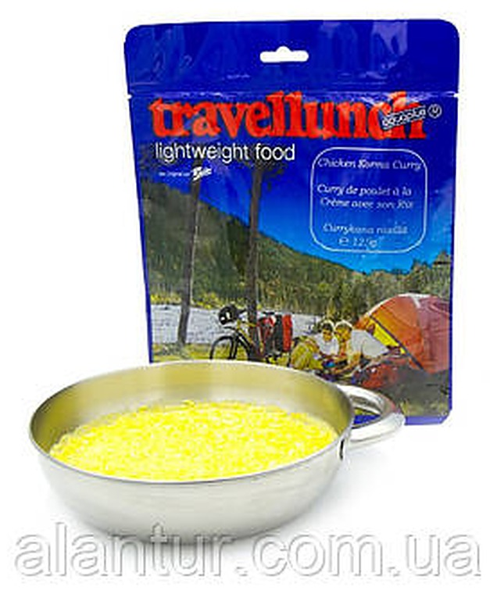



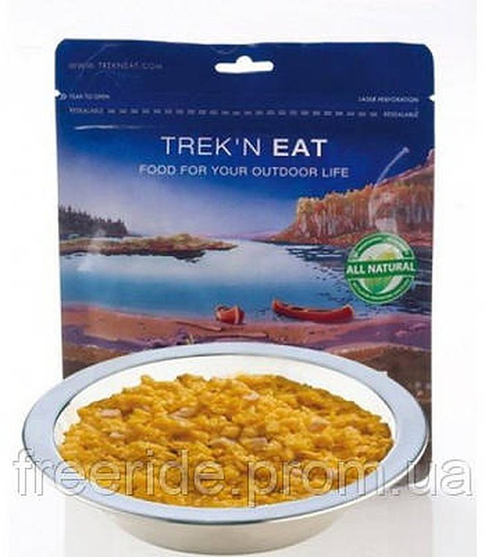
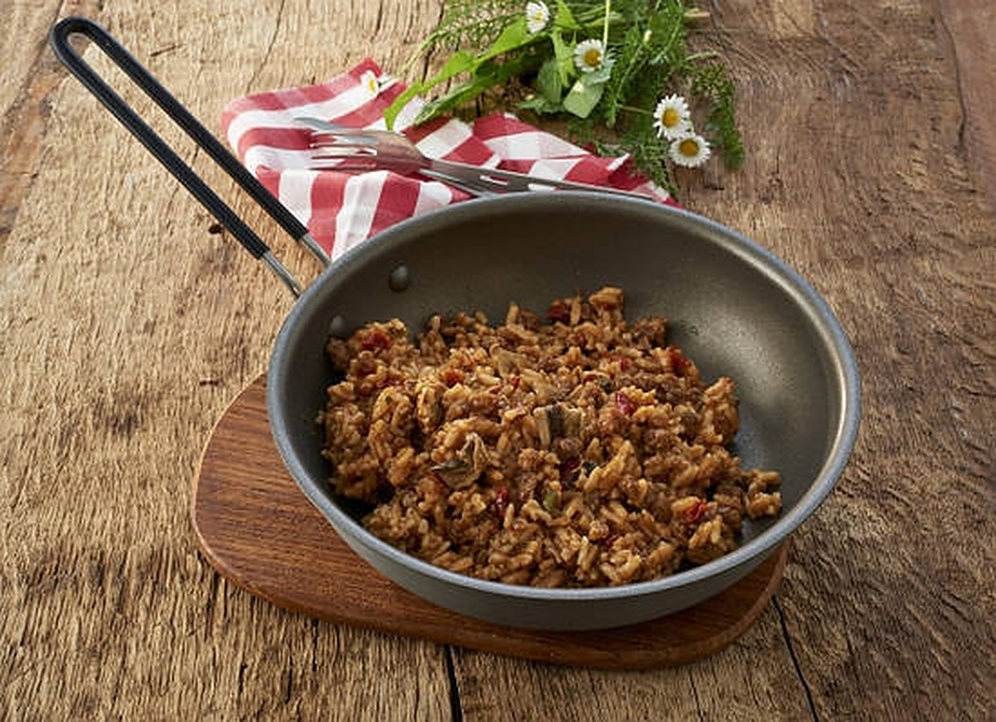
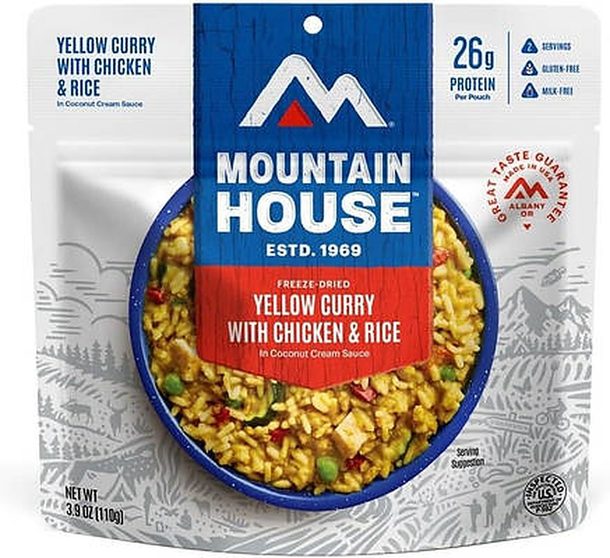
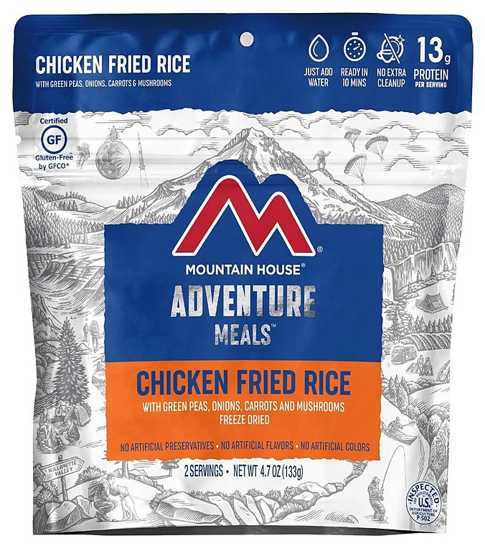
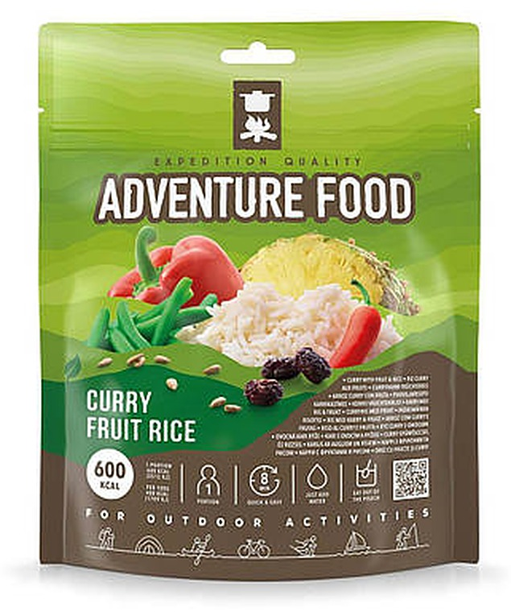
БРЕНДИ 14–17
14
Travellunch, Trek'n Eat, Mountain House, Adventure Food
Рис-страви у дойпаку: залити окропом на 8–10 хвилин. Німеччина, США, Нідерланди.
Бефстроганов
Яловичина з перцем
Nasi Goreng
Курка карі з рисом
Бефстроганов
Яловичина з перцем
Nasi Goreng
TRAVELLUNCH · 125 г
TRAVELLUNCH · 125 г
TRAVELLUNCH · 125 г
TRAVELLUNCH · 125 г
TRAVELLUNCH · 250 г
TRAVELLUNCH · 250 г
TRAVELLUNCH · 250 г
275–515 грн
295–515 грн
567 грн
515 грн
702–811 грн
811 грн
889 грн
220–412 грн/100 г
236–412 грн/100 г
454 грн/100 г
412 грн/100 г
281–324 грн/100 г
324 грн/100 г
356 грн/100 г
Гайдамака · ALANTUR
Гайдамака · ALANTUR
ALANTUR
ALANTUR
Highlander · ForCamp
ALANTUR
ALANTUR
Що це означає
Travellunch — 7 позицій у двох вагах, 125 і 250 г, найширша імпортна лінійка. Mountain House — 699 грн за 110–133 г сухої маси, найдорожчий грам категорії. Канал — туристичні й військові магазини, у продуктовий роздріб ці бренди не йдуть.
Риба з рисом
Бефстроганов з рисом
Жовте карі з куркою
Chicken Fried Rice
Рис карі з фруктами
TREK'N EAT · маса н/д
TREK'N EAT · маса н/д
MOUNTAIN HOUSE · 110 г
MOUNTAIN HOUSE · 133 г
ADVENTURE FOOD · 146 г
269 грн
715 грн
699 грн
699 грн
492 грн
635 грн/100 г
526 грн/100 г
337 грн/100 г
Freeride
Kamanti
110вольт
110вольт
Клуб Мандрівник · ще 3
Джерела: ALANTUR, Highlander, ForCamp, Військторг Гайдамака, Freeride, Kamanti, 110вольт, Клуб Мандрівник — 22–23.09.2026.

Slide 15





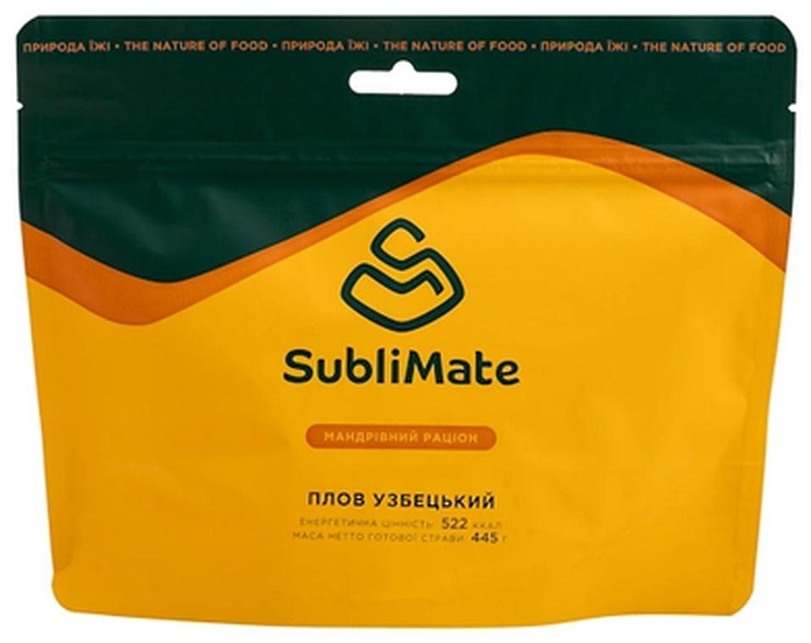
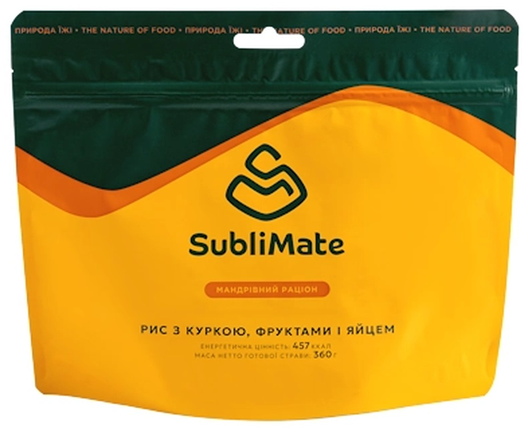
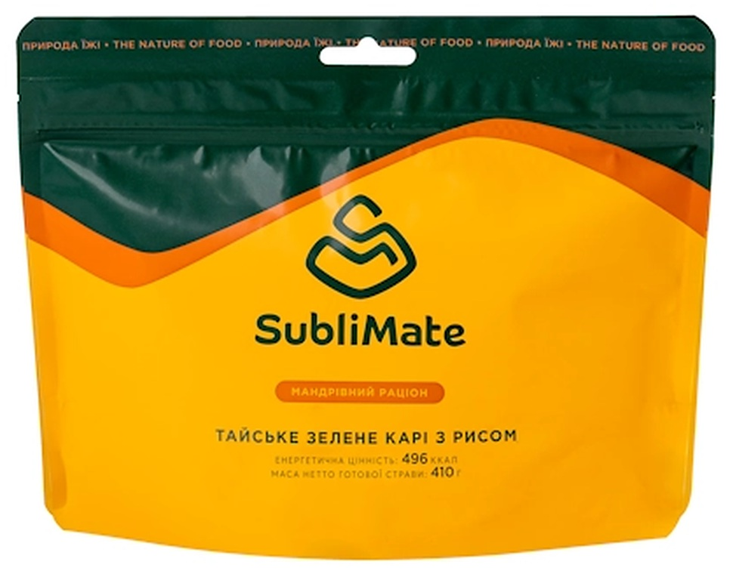
БРЕНДИ 18–19
15
Adventure Menu і SubliMate
Adventure Menu — єдиний бренд із двома технологіями: готова страва 400 г і сублімат 110 г.
Chicken Korma з рисом
Курка в томатному соусі
Фрикадельки з басматі
Korma з басматі · сублімат
Tikka Masala · сублімат
ADVENTURE MENU · 400 г
ADVENTURE MENU · 400 г
ADVENTURE MENU · 400 г
ADVENTURE MENU · 110 г
ADVENTURE MENU · 110 г
376–404 грн
315–356 грн
336 грн
378–483 грн
390–483 грн
94–101 грн/100 г
79–89 грн/100 г
84 грн/100 г
344–439 грн/100 г
355–439 грн/100 г
ALANTUR · ForCamp · MK-Sport
Freeride · MK-Sport
Лєєр
Лєєр · OXO · MK · Freeride
Palmer · Лєєр · MK · Freeride
Що це означає
Лінія Adventure Menu 400 г READY TO EAT — реторт без води, 79–101 грн за 100 г: у тому ж коридорі, що Ben's Original і Ottogi, але продається лише в туристичних магазинах. SubliMate — український сублімат, 290–370 грн за дойпак.
Плов узбецький
Рис з куркою і фруктами
Тайське зелене карі
SUBLIMATE · 140 г
SUBLIMATE · 110 г
SUBLIMATE · 120 г
309–310 грн
290 грн
370 грн
221 грн/100 г
264 грн/100 г
308 грн/100 г
Highlander · ВсеОпт · Суренж
Highlander · Суренж · ВсеОпт
Highlander · ВсеОпт
Джерела: ALANTUR, ForCamp, MK-Sport, Freeride, Лєєр, OXO, Palmer, Highlander, ВсеОпт, Суренж — 22–23.09.2026.

Slide 16
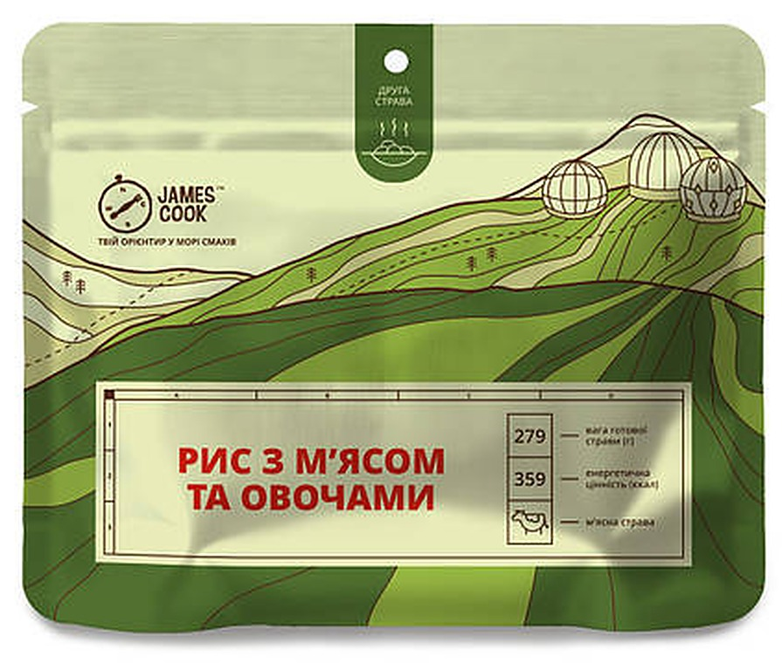

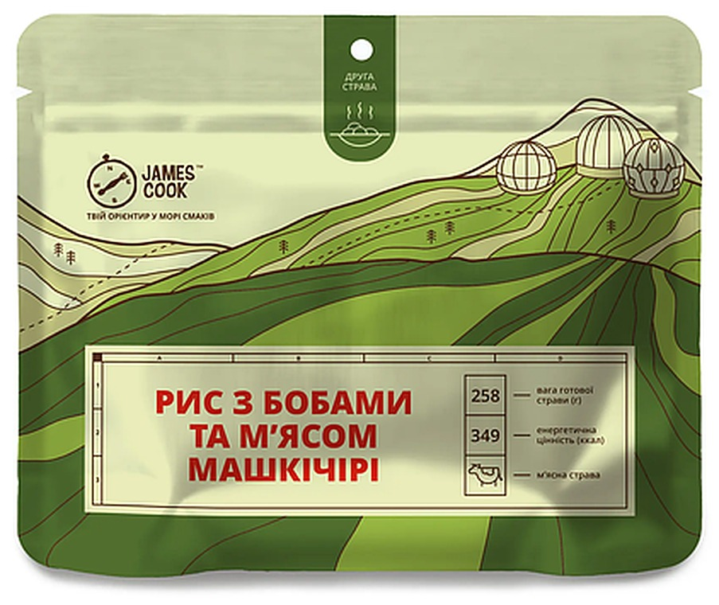

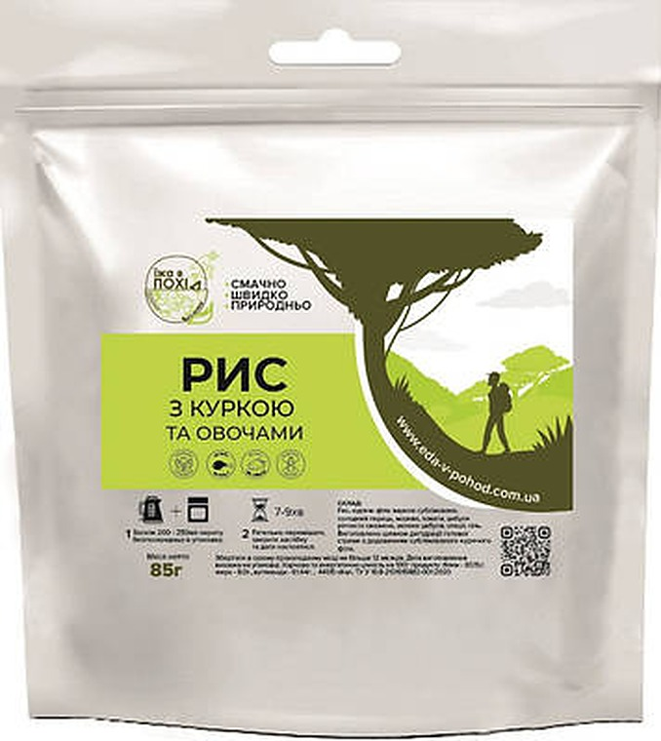

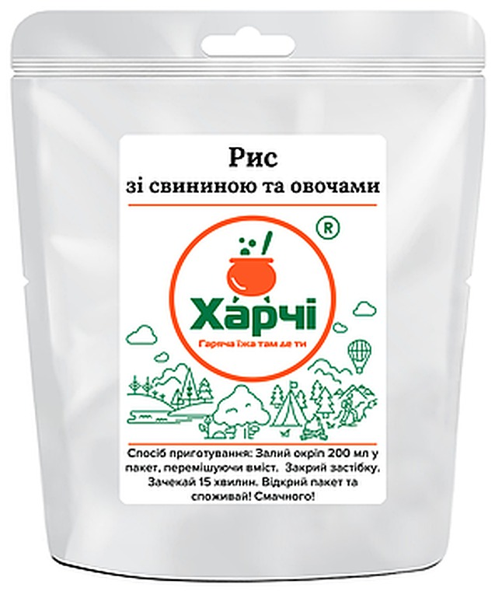
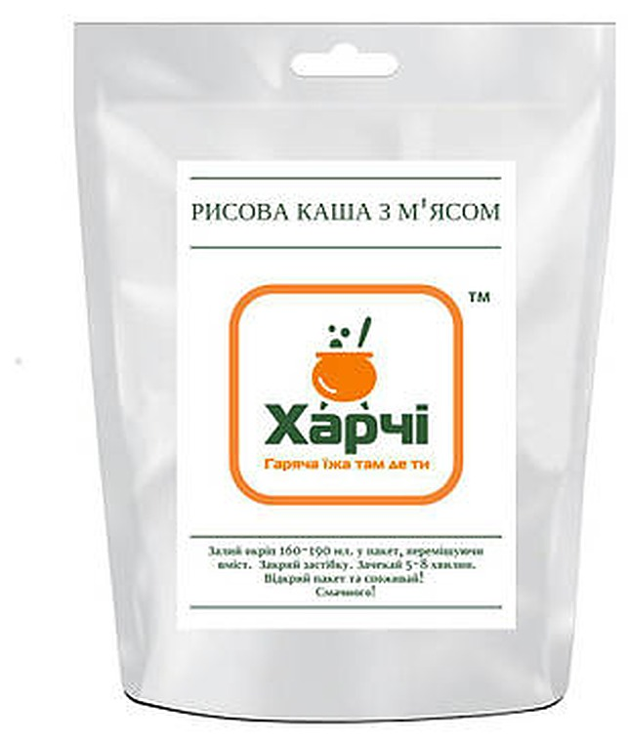
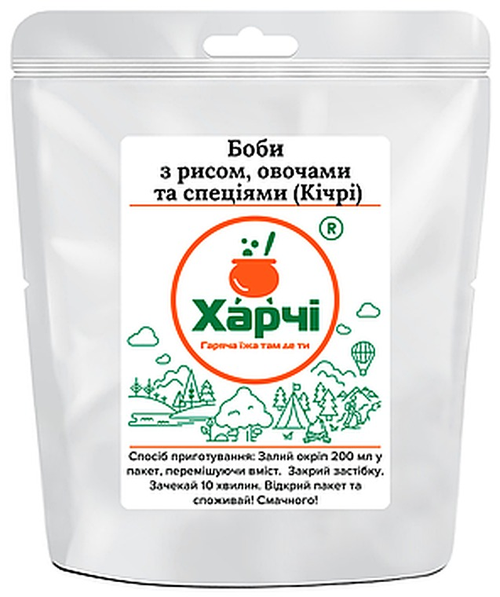
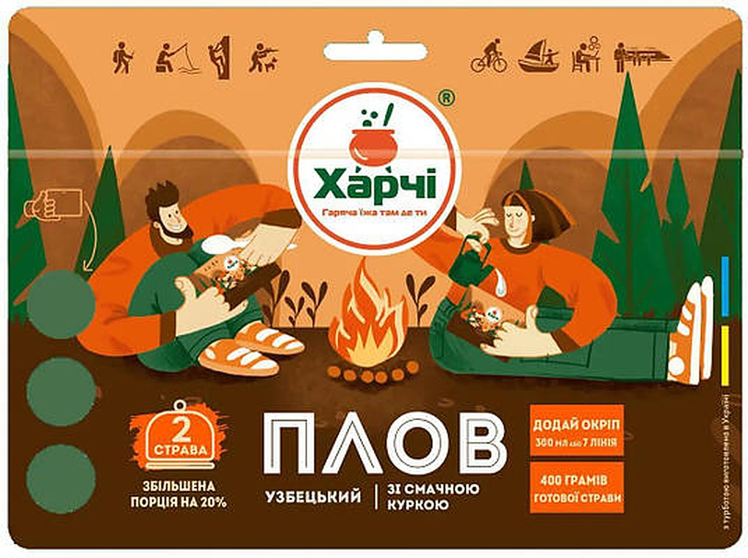
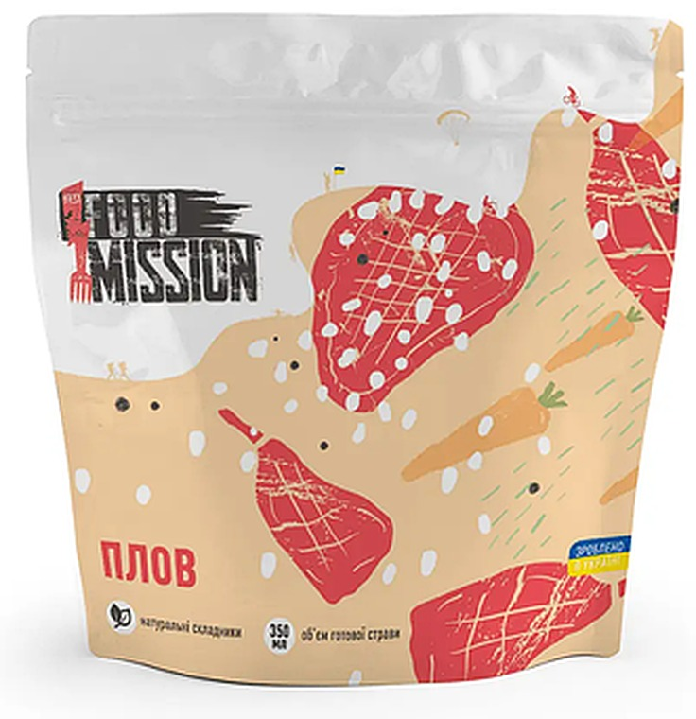
БРЕНДИ 20–23
16
James Cook, Їжа в Похід, Харчі, !FEST
Українські виробники рисових страв у дойпаку. Канал — туристичні й військові магазини.
Рис з м'ясом та овочами
Карі з рисом та куркою
Машкічірі: рис з бобами
Рис з овочами
Рис з куркою та овочами
Рис з овочами
Рис зі свининою
JAMES COOK · 90 г
JAMES COOK · 90 г
JAMES COOK · 80 г
JAMES COOK · 90 г
ЇЖА В ПОХІД · 85 г
ЇЖА В ПОХІД · 85 г
ХАРЧІ · 85 г
83–138 грн
133 грн
156 грн
55–81 грн
145 грн
130 грн
120 грн
92–153 грн/100 г
148 грн/100 г
195 грн/100 г
61–90 грн/100 г
171 грн/100 г
153 грн/100 г
141 грн/100 г
Highlander · ВсеОпт · Klever
Highlander · Activity
Highlander · Terra Incognita
Highlander · ВсеОпт
власний магазин
власний магазин
Харчі ТМ · Висот-Нік
Що це означає
Українські сублімати — 55–321 грн за упаковку, імпортні — 269–889 грн. James Cook — 4 рисові позиції, найширша українська лінійка. Українське виробництво в категорії є, але воно цілком у туристичному каналі.
Рисова каша з м'ясом
Кічрі: боби з рисом
Плов XL
Плов
ХАРЧІ · 85 г
ХАРЧІ · 85 г
ХАРЧІ · 100 г
!FEST · 100 г
120 грн
83 грн
321 грн
133–140 грн
141 грн/100 г
98 грн/100 г
321 грн/100 г
133–140 грн/100 г
Highlander
Висот-Нік
8 продавців
SportStorm · Kalush-Craft
Джерела: Highlander, Activity, ВсеОпт, Klever-Shop, Terra Incognita, «Їжа в Похід», Харчі ТМ, Висот-Нік, SportStorm, Kalush-Craft — 22–23.09.2026.

Slide 17
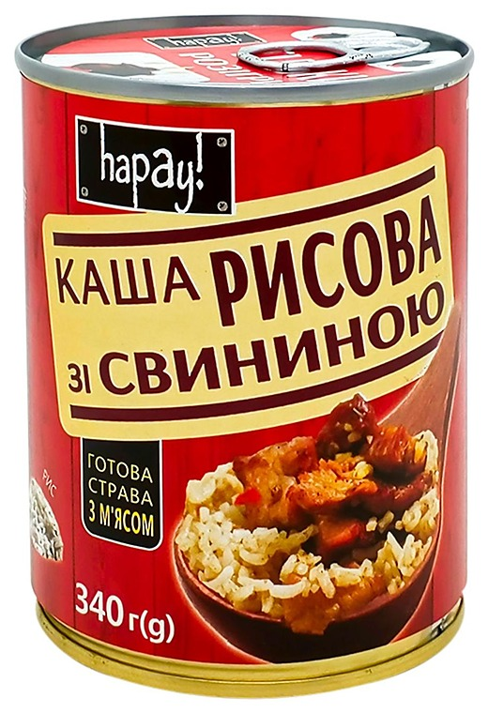
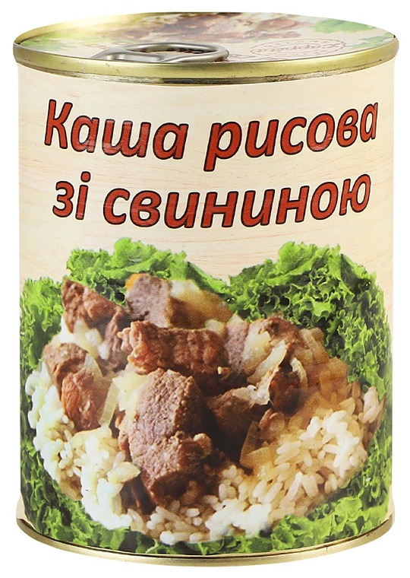
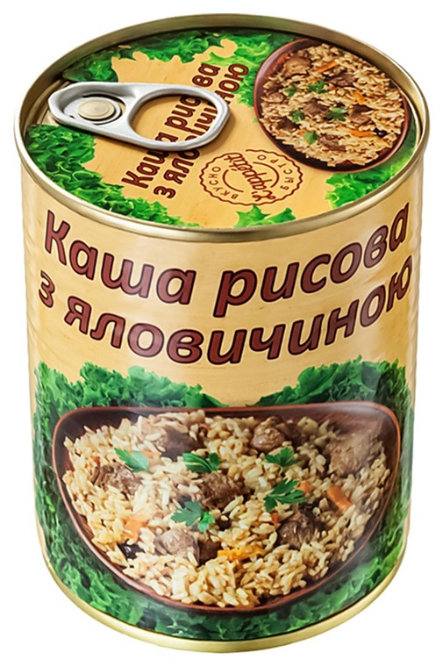
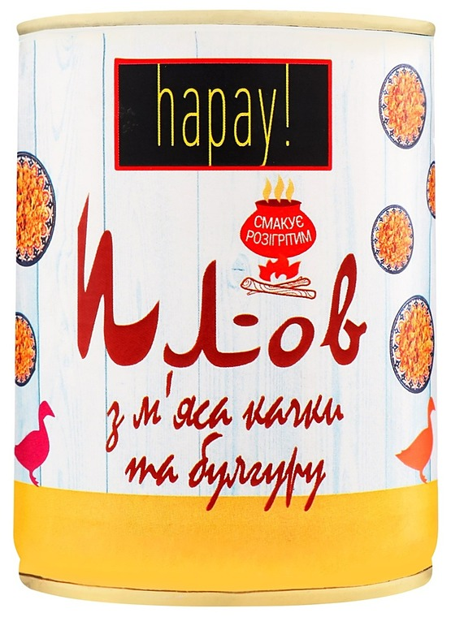
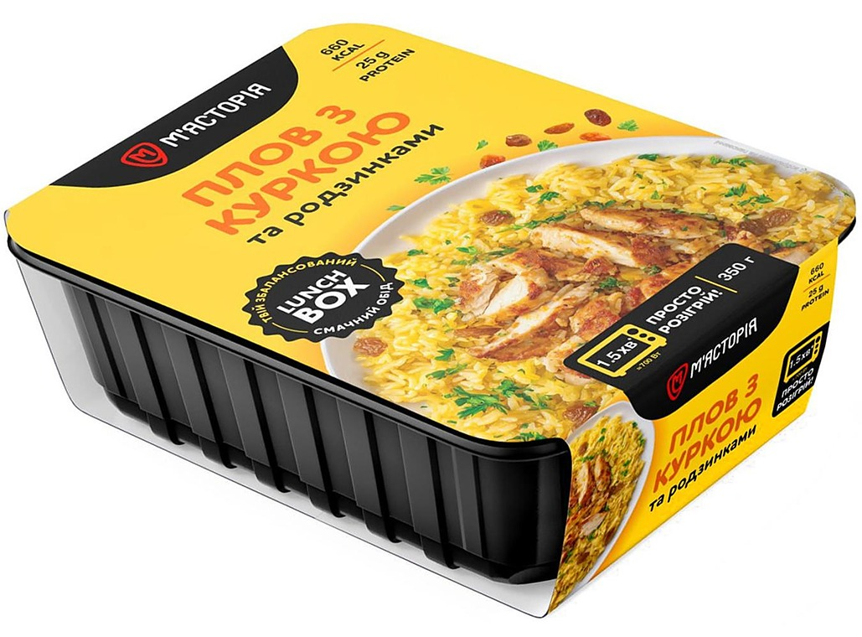
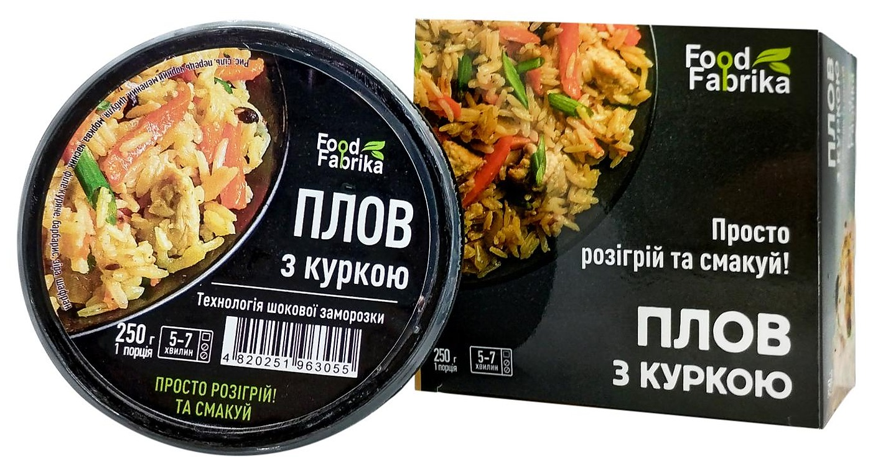
ЩО СТОЇТЬ У МЕРЕЖІ ЗАМІСТЬ НАС
17
Рис із м'ясом є на полиці — але в бляшанці
Мережі не мають пауча з готовим рисом, зате мають суміжну категорію за 63–160 грн.
Каша рисова зі свининою
Каша рисова зі свининою
Каша рисова з яловичиною
Плов з качки та булгуру
Плов з куркою
Плов з куркою та родзинками
HAPAY! · 340 г
L'APPETIT · 340 г
L'APPETIT · 340 г
HAPAY! · 340 г
FOOD FABRIKA · 250 г
М'ЯСТОРІЯ · 350 г
63 грн
120 грн
126 грн
117 грн
119 грн
147–160 грн
18 грн/100 г
35 грн/100 г
37 грн/100 г
34 грн/100 г
48 грн/100 г
42–46 грн/100 г
Ашан
Ашан
Ашан
Ашан
Восторг
Novus · МегаМаркет · Космос
Чому це важливо
Порівняння за 100 г
Це прямий конкурент за той самий привід: гаряча страва з рисом і м'ясом без готування. Він уже стоїть на полиці, коштує 63–160 грн за 250–350 г і має українського виробника.
Пауч із готовим рисом заходить у той самий гаманець, тож орієнтир ціни — не Ottogi за 255 грн, а ця полиця.
Каша рисова hapay! 340 г
18,5 грн
Плов Food Fabrika 250 г
47,6 грн
Ben's Original, медіана
41,0 грн
Плов М'ясторія 350 г
45,7 грн
Ottogi, медіана
88,0 грн
Джерело: API 17 мереж zakaz.ua, 23.09.2026. Ці 6 позицій — суміжна категорія, у 84 позицій дослідження вони не входять. Охолоджені страви й кулінарію мереж не показано: у них термін 2–5 діб.

Slide 18
ДЕ ПРЕДСТАВЛЕНО
18
56 продавців, чотири типи каналів
Категорія живе в онлайні: у мережі — лише Ben's Original у «Сільпо», 11 позицій.
МЕРЕЖЕВИЙ РОЗДРІБ
Сільпо
1
Ben's Original
ОНЛАЙН-СУПЕРМАРКЕТИ Й МАРКЕТПЛЕЙСИ
MAUDAU
Rozetka
Prom
3
Ben's · Henan · Bibigo · Clearspring · Portion
СПЕЦІАЛІЗОВАНІ ФУДШОПИ
Смак Кореї
Тайякі Март
Pulsar
Апетітаріум
Gurmissimo
Edison Lee
OMG! Asia
Ottogi · Henan · Bibigo · саморозігрів · Gallina Blanca
СНЕКІС
DCM
Скарби Азії
Товари з Іспанії
Sweet Svitt
12
ТУРИСТИЧНІ ТА ВІЙСЬКОВІ
ALANTUR
Highlander
ForCamp
Гайдамака
Freeride
MK-Sport
Daruy
Tactico
Лєєр
Haidilao · Adventure Menu · усі сублімати · Маркел
Activity
+ ще 30
40
Що відомо про імпортерів
Мережі без жодної позиції категорії
Картки продавців імпортера не називають. OMG! Asia і СНЕКІС описують себе як прямих імпортерів з Азії; Ben's Original виробляє Mars (заводи Франція, Німеччина).
АТБ, Novus, Metro, Varus, Ашан, Fozzy, «Таврія В», МегаМаркет, ЕКО маркет, Ultramarket та ще 7 мереж. Суміжну категорію (слайд 17) частина з них має.

Slide 19
ВИСНОВКИ
19
Що показало дослідження
Чотири факти про ринок і три питання, на які дані відповіді не дають.
1. Ринок є, полиці немає
2. Вікно ціни — 45–180 грн
182 т імпорту і 84 позицій у продажу — але 73 із них живуть лише онлайн. Мережеву дистрибуцію має один бренд.
Стільки коштує упаковка, яку покупець бере в мережі. Усе, що дорожче 250 грн, продається поштучно в нішевих магазинах.
3. Формат — пауч 220–250 г
4. Українського пауча немає
16 позицій у цьому вікні, медіана 109 грн. Чаша дорожча вдвічі, коробка з нагрівачем — усемеро.
16 українських позицій — це консерви й сублімати для туризму. Готового рису в паучі під мікрохвильовку не робить ніхто.
Чого дані не показують
1. Продажів. Ні мережі, ні маркетплейси не віддають обсяги. Ємність роздрібу на слайді 03 — оцінка за імпортом, а не заміряний продаж.
2. Хто імпортер. У картках продавців імпортера не вказано; Prom показує лише продавця. Точний перелік дасть лише вивантаження Держмитслужби за УКТЗЕД 1904 90 10.
3. Оборотності на полиці «Сільпо». Скільки Ben's Original реально продає за місяць — без даних мережі не порахувати.
Наступний крок, який закриє 1 і 2: замовити митну базу за 1904 90 10 за 2024–2025 рр. і запитати в «Сільпо» дані про категорію.
Дослідження: 84 позиції, 23 бренди, 56 продавців, 17 мереж. Зріз 22–23 вересня 2026 р.

